Slide 1
Feelauto 感触汽车驾控/拍摄团队
Feelauto.net

Slide 2
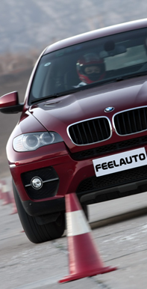
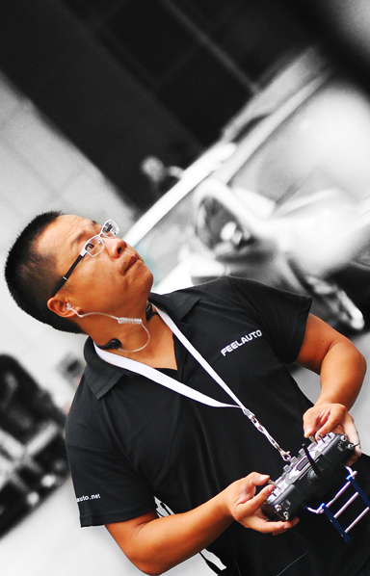
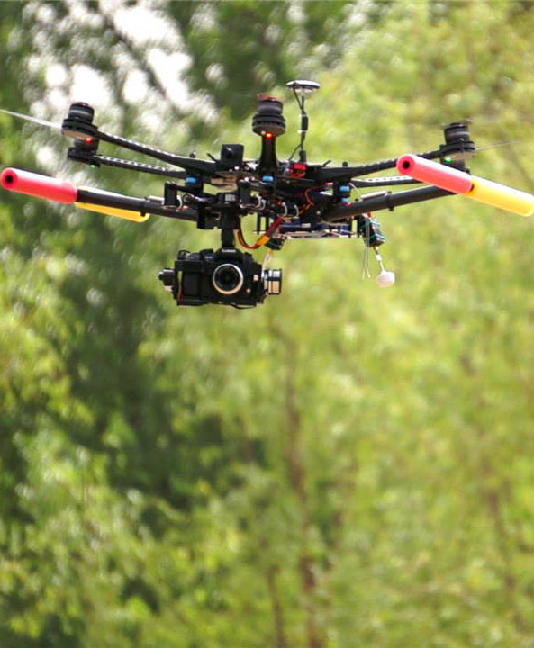
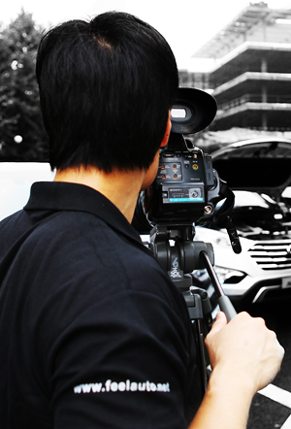
关于 Feelauto
驾 控 航 拍
我们整合了汽车驾控运动专业人士、影视精英和航空拍摄。并让每个专业领域进行默契 配合无缝衔接，给客户提供性价比超高的解决方案和更理想的活动传播效果。

Slide 3
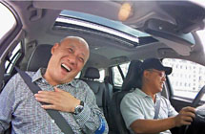
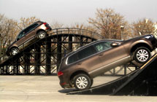
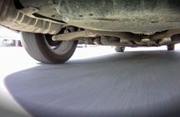
Feelauto 驾控团队案例
2008年8月进口大众DSG变速箱对比测试
2009年8月Tiguan路试驾
2009年11月大众全系列道路驾控、产品培训讲解
2009年底西区途锐越野及全系路试驾控
2010年1月辉腾冰雪试驾驾控
2010年3月辉腾场地培训、驾控
2010年4-7月尚酷训练营培训及驾控
2010年底Tiguan越野展具试驾培训
2010年11月斯柯达明锐RS赛道驾驶、培训
2010年12月2011款新途锐经销商越野及产品培训驾控
2011年1月CC和R36场地驾控培训
2011年3月新途锐越野展具驾培训
2011年4-6月尚酷训练营培训及驾控
2011年5月途锐Hybird混合动力道路试驾及产品培训
2011年6-8月尚酷R、高尔夫R赛道驾驶、培训
2011年9月丰田汉兰达道路试驾及越野驾控
2011年7-11月辉腾、奔驰S、BMW7系产品培训及场地驾控培训
2011年11月Jeep综合路试驾控
2011年底进口大众大客户全系
2011年12月辉腾对比奔驰、宝马西区冰雪试驾
2012年5月丰田兰德酷路泽200产品及试驾培训
2012年6月-10月Volvo 2012年品牌体验日全国50站系列活动
2013年5月捷豹北京站活动特技驾驶表演
2013年至今网易汽车《速度季》节目航拍及特技驾驶指导
2014年至今各类汽车测试活动，汽车运动、文化、旅游拍摄/航拍
Volvo品牌体验日
http://www.feelauto.net/mv/look_mv.asp?id=29
途锐基础版强悍越野讲解演示
http://www.feelauto.net/mv/look_mv.asp?id=19
大众辉腾极限驾控底盘表现
http://www.feelauto.net/mv/look_mv.asp?id=18

Slide 4
Feelauto 的原创汽车视频
Http://www.Feelauto.net/mv/
微电影及航拍作品让一个精彩的活动；一个精彩的瞬间永久的保留下来并得到最广泛的传播和推广。

Slide 5
Feelauto 3D
Http://Gp.Feelauto.net
模拟器不仅可以给我们提供娱乐和辅助真实练习的平台。也可演练、模拟和还原在现实中危险或不便于模仿状况。

Slide 6
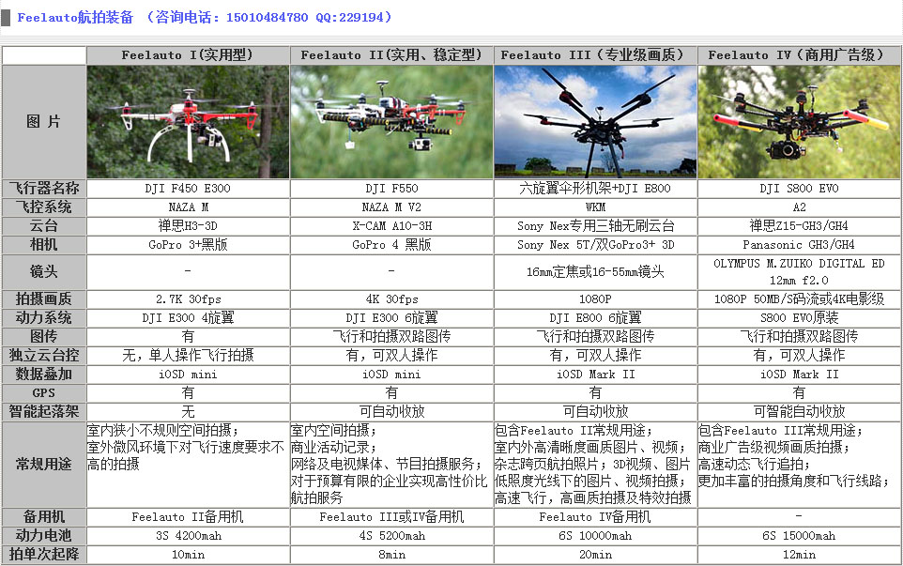
Feelauto 航拍装备

Slide 7
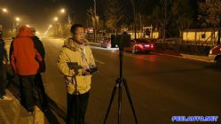
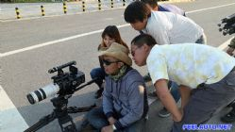
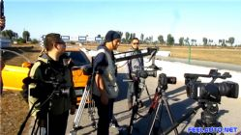
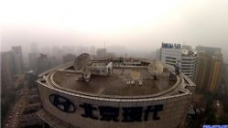
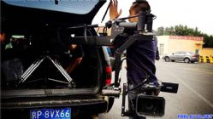
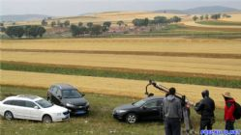
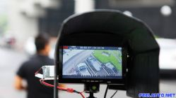
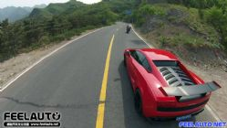
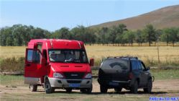
Feelauto 工作花絮
夜航拍摄
高速摄影品位特技的瞬间
多机位拍摄
航拍
电控车载摇臂
野外拍摄
航拍监控飞行数据及画面
超低空高速追拍/航拍
高效人员及装备运输/转场
温馨提示：如果已经连入互联网可直接点图片或下面的文字打开欣赏高清图片。

Slide 8
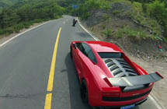
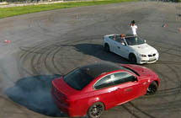
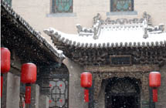
Feelauto 案例精选
网易汽车《速度季》
长期航拍合作娱乐节目
向自然吸气M3致敬
BMW M官方俱乐部航拍
进口现代格锐媒体试驾会活动全程拍摄
通过汽车驾控影视领域的积累用航拍与网易《速度季》长期默契合作完成很多特殊环境中的拍摄及汽车驾控技术支持!
在北京金港汽车公园的F3赛道上配合俱乐部的活动完成BMW M系列在赛道的驰骋和场地飘移特技的航拍工作！
Feelauto团队在北京拍摄的进口现代媒体试驾活动，从北京现代大厦到密云云湖度假村的全程拍摄。
http://www.feelauto.net/feelauto/feelauto_163.asp
http://www.feelauto.net/mv/look_mv.asp?id=43
http://www.feelauto.net/mv/look_mv.asp?id=42
拍摄雪中的平遥古城和乔家大院
温馨提示：
如果您的电脑已经连入互联网，您可以直接用鼠标点图片或下面的连接打开并欣赏高清视频及图片案例。
Feelauto不仅带您细细品味古城的文化韵味，不期而遇的大雪也让拍摄效果更佳不同，我们甚至在大雪中航拍！
http://www.feelauto.net/mv/look_mv.asp?id=60

Slide 9
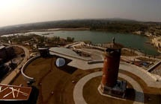
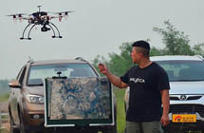
Feelauto 案例精选
正大集团活动航拍
2013冠军鸭勇闯黄浦江
南京汤山旅游、温泉度假村宣传片航拍
高尔夫球活动
在广阔的球场上翱翔
这次在4级风中飞行稳定的完成了江面的航拍，完整记录了小黄鸭的漂流比赛。远距离的运输、转场，流控的考验！
Feelauto团队在北京拍摄的进口现代媒体试驾活动，从北京现代大厦到密云云湖度假村的全程拍摄。
Feelauto团队在北京拍摄的高尔夫球活动视频，稳定的航拍视频，良好的天气，满眼的绿色确实是一种视觉的享受！
http://www.feelauto.net/mv/look_mv.asp?id=47
http://www.feelauto.net/mv/look_mv.asp?id=52
http://www.feelauto.net/mv/look_mv.asp?id=40
新浪“胖哥试车”节目国产7辆SUV评测航拍
温馨提示：
如果您的电脑已经连入互联网，您可以直接用鼠标点图片或下面的连接打开并欣赏高清视频及图片案例。
河床上不仅有起伏落差，各种树木、高压线、电线杆也都给超低空的拍摄带来了困难。
http://www.feelauto.net/mv/look_mv.asp?id=45

Slide 10
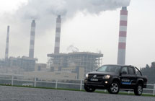
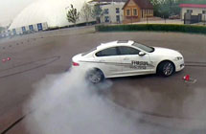
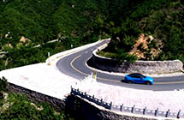
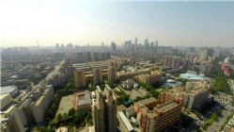
Feelauto 案例精选
Test VW Amarok
大众皮卡国内场地首测
Jaguar XF 3.0
特技秀航拍
碳烧天际的蓝 BMW M3山路游走航拍
进口大众的皮卡Amarok未来即将进入中国，我们提前来感受一下它在道路上的行驶表现！
我们用Jaguar XF 3.0在地上拉了些烟儿,从空中俯视效果还不错！
爱卡汽车在山路上试驾BMW M3的航拍花絮集锦！
http://www.feelauto.net/mv/look_mv.asp?id=21
http://www.feelauto.net/mv/look_mv.asp?id=34
http://www.feelauto.net/mv/look_mv.asp?id=78
模拟在130米高楼层鸟瞻CBD中央区
温馨提示：
如果您的电脑已经连入互联网，您可以直接用鼠标点图片或下面的连接打开并欣赏高清视频及图片案例。
在市区建筑工地模拟未来的楼盘每一层高度眺望远方CBD的面貌。
http://www.feelauto.net/mv/look_mv.asp?id=74

